Slide 1
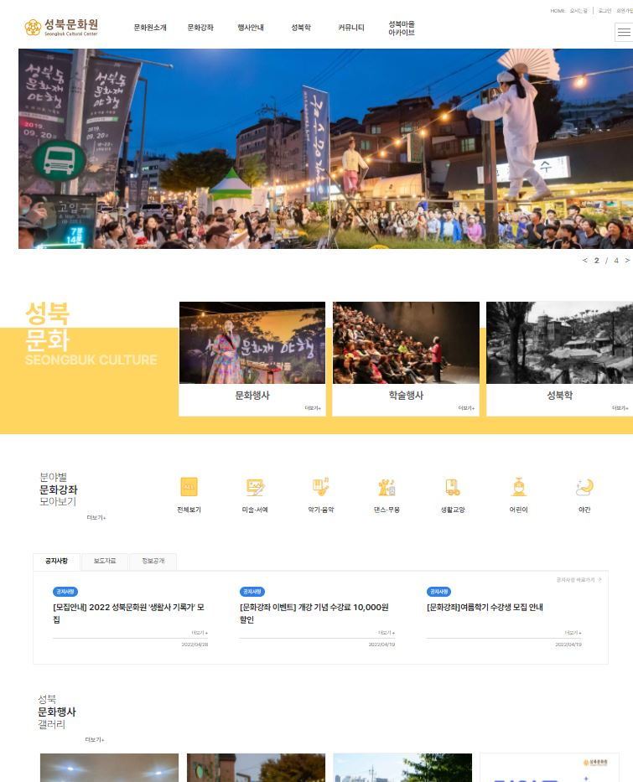
성북문화원
https://www.isbcc.or.kr/
벤치마킹사이트
분석
리뉴얼 사이트를 문화원으로 선정했기 때문에 서울시의 다른 문화원 사이트를 참고하면 좋겠다는 생각에 선정하게 되었다
불필요한 콘텐츠 없이 구성이 잘 되어있어 문화원사이트의 좋은 예시이다
복잡하지 않고 한눈에 들어오는 구조
그리드 및 배열이 잘 정렬 되어있다
색상 및 아이콘이 깔끔하게 배치되어있다
반응형 제작이 잘 되어있다

Slide 2
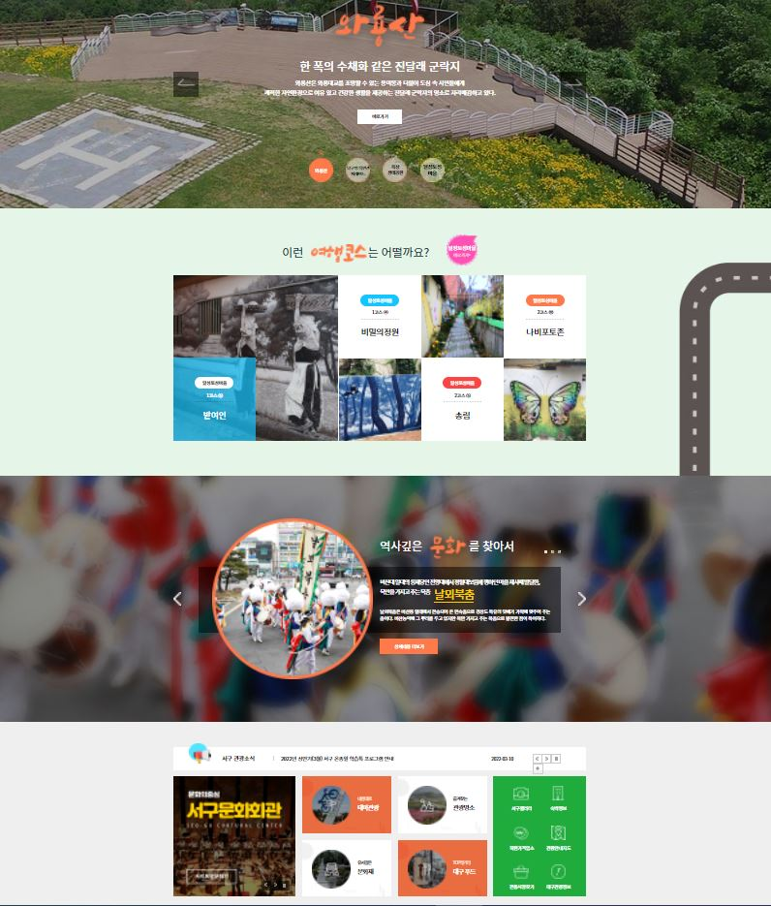
대구 서구 문화관광
https://www.dgs.go.kr/tour/
벤치마킹사이트
분석
메인 페이지에 카테고리별로 다양하고 개성있는 구조가 참고하기 용이하다
컨텐츠가 많아 복잡한 것에 비해 반응형 제작이 잘 되어있다
서브페이지 구성이 다양하여 여러가지 참고하여 활용이 가능하다

Slide 3
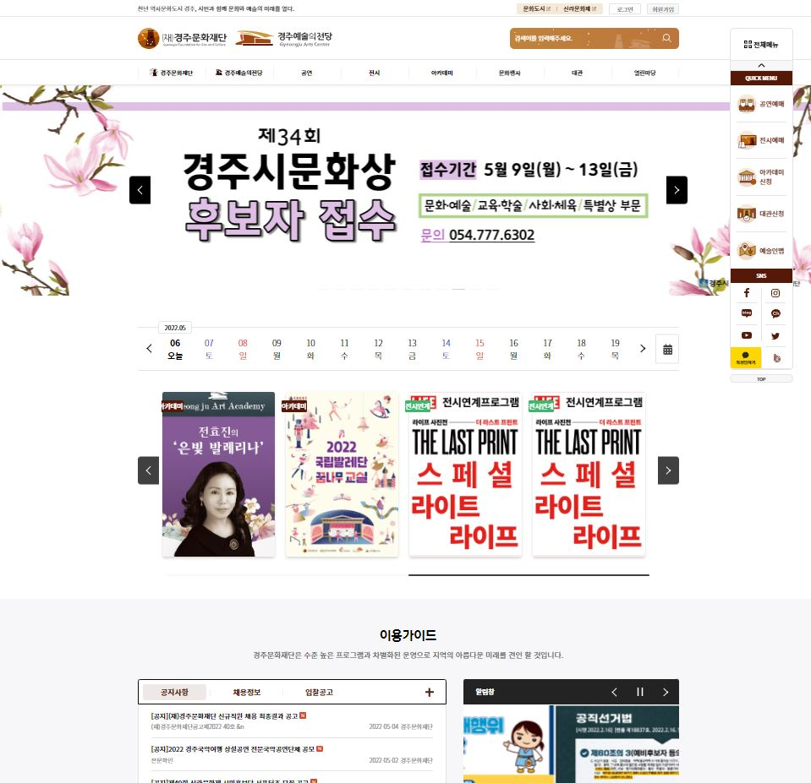
경주 문화재단
https://garts.kr/
벤치마킹사이트
분석
달력을 사용한 페이지가 많아 리뉴얼 사이트와 비교하여 참고하기 좋을 것 같아 선정했다.
우측의 퀵메뉴가 잘 정리되어있어 선정한 리뉴얼 사이트가 아닌 다른 사이트 리뉴얼시에도 참고하면 좋을것 같다.
강좌 신청 또는 대관을 하는 페이지가 리뉴얼 사이트와 겹치는 부분이며 소개/신청/게시판 등 잘 구성되어있어 참고하기 좋을것 같다.

Slide 4
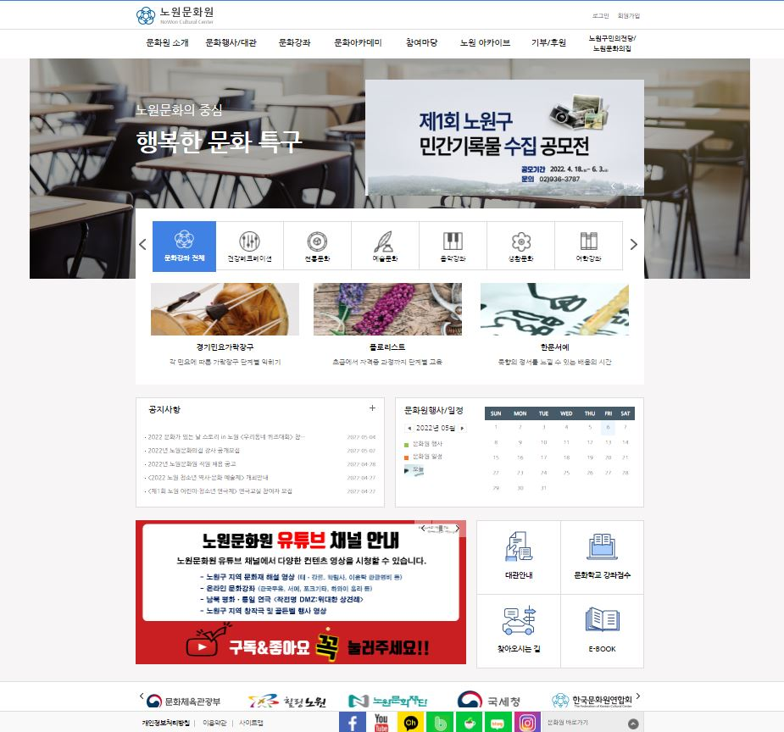
노원 문화원
https://www.nwcc.or.kr/main/index.php
리뉴얼사이트분석
배너 속 배너슬라이드 + 하단 박스 전체 겹침으로 인해
정돈되지 않아보인다.
문화강좌 목록에 클릭해도 강좌가 없는 경우가 많아 불필요한것은 없애고 재구성이 필요해 보인다.
문화강좌 목록 밑 장구/플로리스트에 들어가도 404가 뜨거나 관련 없는 페이지가 나오며 사진은 클릭이 되지 않고 글씨만 클릭이 가능해 불편하다
문화행사 일정 달력에 표시되는 것이 없으며 클릭해도 달력은 넘어가지만 페이지 상단으로 옮겨진다
하단 배너슬라이드(유튜브)가 작동하지 않으며 원색의 배너이미지로 시선이 쏠린다
Footer 이미지 비율이 맞지 않거나 잘리고, 사이즈가 너무 크다.

